Slide 1
Интеллектуальные информационные системы
Apache Pig – решение задач
Кафедра управления и интеллектуальных технологий НИУ «МЭИ»
2023 г.

Slide 2
WordCount
textLines = LOAD `file.txt` AS (line: chararray);
tokens = FOREACH textLines GENERATE FLATTEN(TOKENIZE(line)) AS token;
filtered_words = FILTER tokens BY token MATCHES `\\w+`;
group_words = GROUP filtered_words BY token;
word_count = FOREACH group_words GENERATE COUNT(filtered_words) AS count, group AS word;
ordered_word_count = ORDER word_count BY count DESC;
STORE ordered_word_count INTO `word_count_pig`;

Slide 3
Regular Expressions
Регулярные выражения (regular expressions, RegExp) — формальный язык, используемый в компьютерных программах, работающих с текстом, для поиска и осуществления манипуляций с подстроками в тексте, основанный на использовании шаблона (pattern), состоящего из символов и метасимволов и задающего правило поиска.
Подробнее:
https://ru.wikipedia.org/wiki/Регулярные_выражения
https://habr.com/ru/articles/545150/

Slide 4
Regular Expressions
Символы в шаблоне представляют сами себя за исключением спец.символов (метасимволов):
[ ] \ ^ $ . | ? * + ( ) { }
\d Цифровой символ
\D Нецифровой символ
\s Пробельный символ
\S Непробельный символ
\w Буквенный или цифровой символ или знак подчёркивания; буквы ограничены латиницей
\W Любой символ, кроме буквенного или цифрового символа или знака подчёркивания
Примеры:
Выражение вида ^\S.* будет находить строки, начинающиеся с непробельного символа
Выражение вида \w+ будет находить и выделять отдельные слова на английском языке

Slide 5
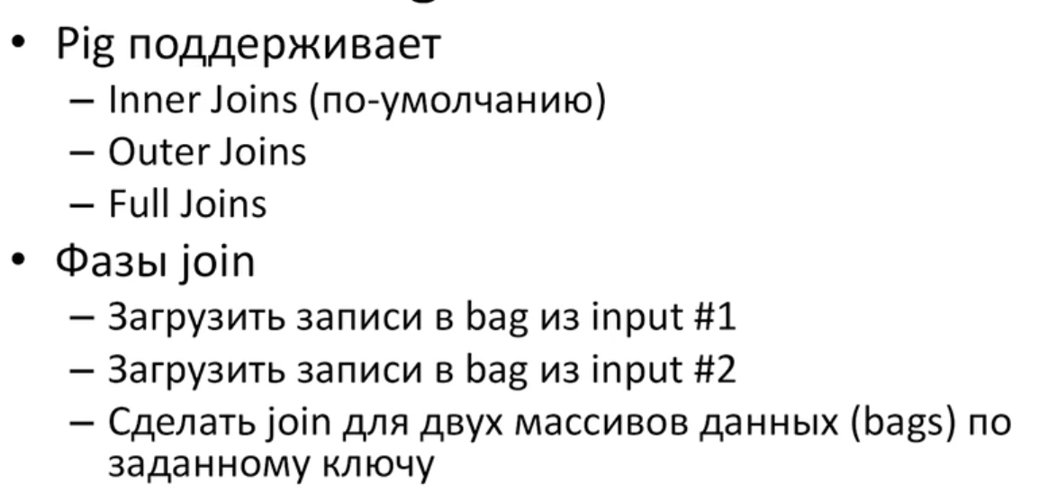
JOIN

Slide 6
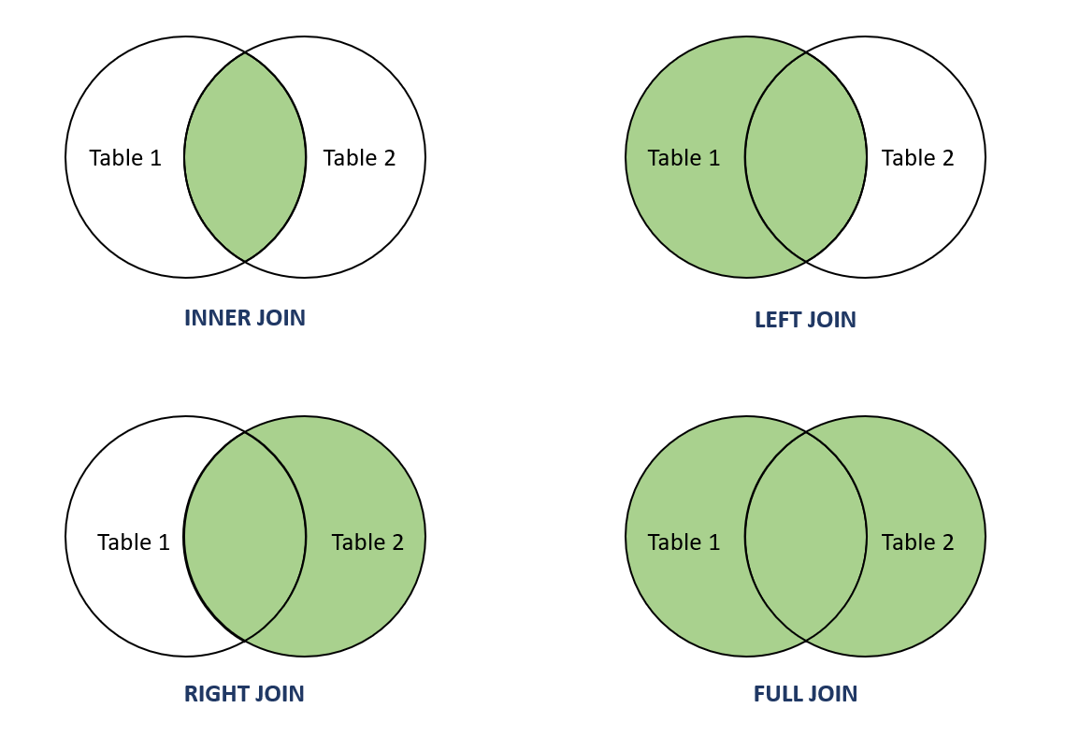
JOIN

Slide 7
Inner join
Visits
1 yandex.ru
2 yandex.ru
1 vk.com
3 mail.ru
2 stackoverflow.com
5 stackoverflow.com
Users
1 Mathew21
2 Julia49
3 Stue55
4 Jonny87
users = LOAD 'users.txt' AS (userid: long, nickname: chararray);
visits = LOAD 'visits.txt' AS (userid: long, site: chararray);
visitInfo = JOIN users BY userid, visits BY userid;
DUMP visitInfo;
(1,Mathew21,1,vk.com)
(1,Mathew21,1,yandex.ru)
(2,Julia49,2,stackoverflow.com)
(2,Julia49,2,yandex.ru)
(3,Stue55,3,mail.ru)

Slide 8
Inner join
(1,Mathew21,1,vk.com)
(1,Mathew21,1,yandex.ru)
(2,Julia49,2,stackoverflow.com)
(2,Julia49,2,yandex.ru)
(3,Stue55,3,mail.ru)
DESCRIBE visitInfo;
visitInfo: {users::userid: long,
  users::nickname: chararray,
  visits::userid: long,
  visits::site: chararray}

Slide 9
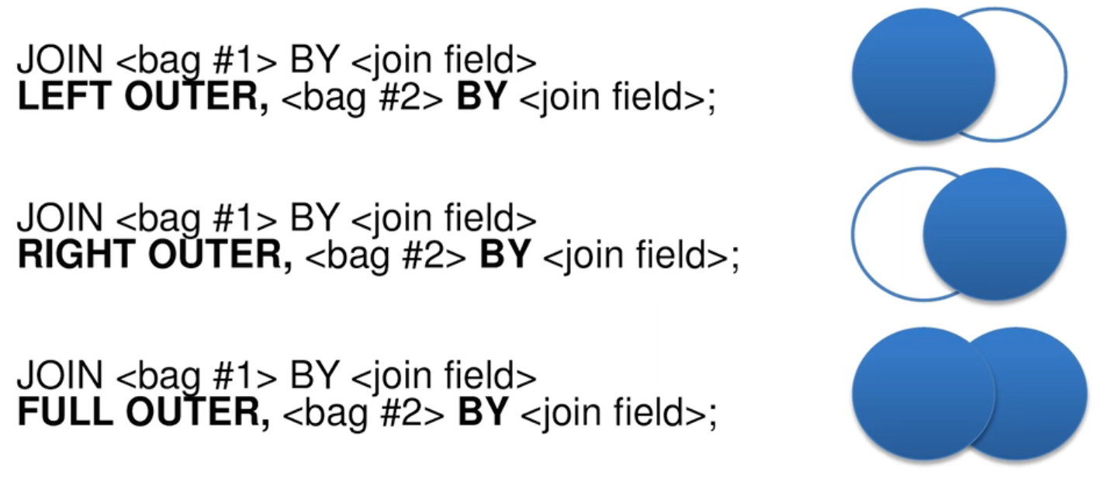
Outer join

Slide 10
Left outer join
users = LOAD 'users.txt' AS (userid: long, nickname: chararray);
visits = LOAD 'visits.txt' AS (userid: long, site: chararray);
visitInfo = JOIN users BY userid LEFT OUTER, visits BY userid;
DUMP visitInfo;
(1,Mathew21,1,vk.com)
(1,Mathew21,1,yandex.ru)
(2,Julia49,2,stackoverflow.com)
(2,Julia49,2,yandex.ru)
(3,Stue55,3,mail.ru)
(4,Jonny87,,)

Slide 11
Right outer join
users = LOAD 'users.txt' AS (userid: long, nickname: chararray);
visits = LOAD 'visits.txt' AS (userid: long, site: chararray);
visitInfo = JOIN users BY userid RIGHT OUTER, visits BY userid;
DUMP visitInfo;
(1,Mathew21,1,vk.com)
(1,Mathew21,1,yandex.ru)
(2,Julia49,2,stackoverflow.com)
(2,Julia49,2,yandex.ru)
(3,Stue55,3,mail.ru)
(,,5,stackoverflow.com)

